Slide 1

数字世界精彩无限

Slide 2
几点重要提示
Verilog的可综合性问题
所有的Verilog描述都可用于仿真，但不是所有的Verilog描述都能用硬件实现。所谓“可综合”是指可以转换成实际电路！即便用可综合的代码编写，如果你描述的电路实际上无法实现，也是无法综合的!
用硬件电路设计思想编写Verilog代码
学好Verilog的关键是充分理解Verilog与硬件电路的关系。
Verilog从根本上是并发执行的
Verilog中在过程块（always、initial）、顺序语句块（begin…end）中才是顺序执行的。

Slide 3
硬件描述语言（HDL: Hardware Description Language）
几种主要的HDL:
VHDL
1980年，美国国防部开发
1995年以前唯一指定为标准的HDL
底层的VHDL设计环境是由Verilog HDL描述的器件库支持的
Verilog
1983年，GDA公司的PhilMoorby开发
1995年制定了Verilog 的IEEE标准
与VHDL相比更简单易读，有时VHDL的描述会达到Verilog的两倍
与C语言更像
大小写敏感
注释 //,或/* */
其它：
System C
Cynlib C++

Slide 4
硬件描述语言（HDL: Hardware Description Language）
硬件描述语言，描述什么？
描述电路的连接
描述电路的功能
在不同抽象级上描述电路
描述电路的时序：
可以用来描述测试信号及其变化，也称为testbench
表达具有并行性

Slide 5
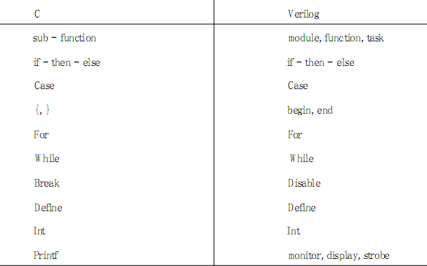

硬件描述语言（HDL: Hardware Description Language）
C 与 Verilog 的关键字与控制结构对比
窃喜：
它们好像哟！

Slide 6
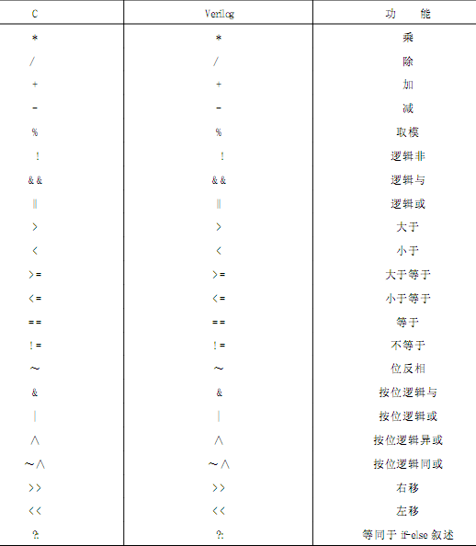
C 与 Verilog 的运算符对比
窃喜：
它们好像哟！

Slide 7
运算符
等式运算符：==，！=，===，！==
==，！=：X和Z进行比较时为X
===，！==：操作数相同结果为1，常用于case表达式的判别。
=== | 0 | 1 | x | z |  | == | 0 | 1 | x | z
0 | 1 | 0 | 0 | 0 |  | 0 | 1 | 0 | x | x
1 | 0 | 1 | 0 | 0 |  | 1 | 0 | 1 | x | x
x | 0 | 0 | 1 | 0 |  | x | x | x | x | x
z | 0 | 0 | 0 | 1 |  | z | x | x | x | x

Slide 8
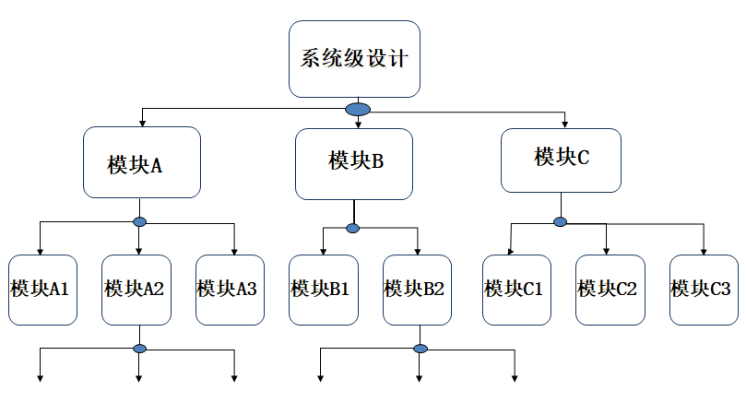
Verilog的模块
Verilog的基本设计单元是“模块”，模块的实际意义是代表硬件电路上的逻辑实体，模块之间是并行运行的。

Slide 9
(一) Verilog的基本知识
一个简单的例子
模块名(器件名)
module and_2 ( c, b, a );
input a;
input b;
output c;
assign c = a &b;
endmodule
端口说明
端口说明，是一个器件的外部视图，即外部引脚输入输出情况的定义
描述了一个器件逻辑功能的实现
a
a
c
c
b
b

Slide 10
Verilog代码的书写风格
module and_2
(
input a,
input b,
output c
);
assign c = a &b;
endmodule
module and_2 (a, b, c);
input a;
input b;
output c;
assign c = a &b;
endmodule
模块：Verilog的基本设计单元.
一个基本设计单元,简单的可以是一个与门;复杂的可以是一个微处理器或一个系统.
一个模块用一个.v文件；
模块名与文件名要同名；
一行一句语句。
信号方向: 输入(input) 、输出(input) 、双向(inout)

Slide 11
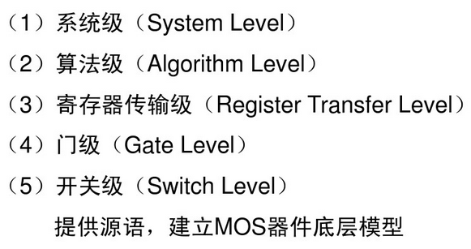
(一) Verilog的基本知识
Verilog 数字设计的层次
需要电路结构图，采用元件例化的方式

Slide 12
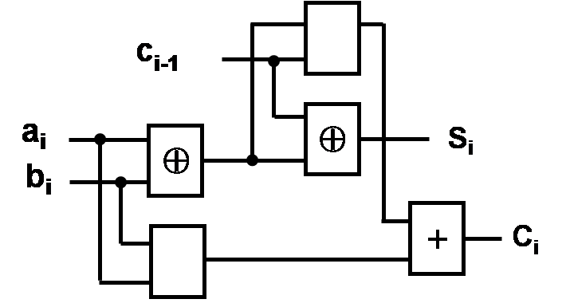
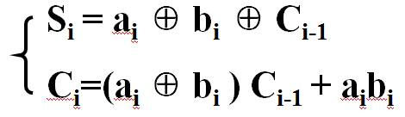
结构化描述——（门级建模）
例：1位全加器——结构描述（门级）
m2
module full_add(sum, cout, a, b, cin );
input a, b, cin;
output sum, cout;
wire s1, m1, m2;
xor u1 (s1, a, b);
xor u2 (sum, s1, cin);
and u3 (m1, a, b);
and u4 (m2, s1, cin);
or u5 (cout, m1, m2);
endmodule
cin
s1
sum
m1
cout
门级描述方式
需要硬件知识
侧重于一个电路由哪些基本元件组成，以及这些基本元件的相互连接关系
调用现成元件构建电路
适合电路规模小的情况

Slide 13
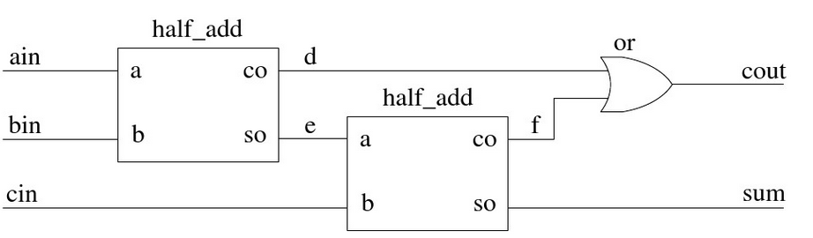



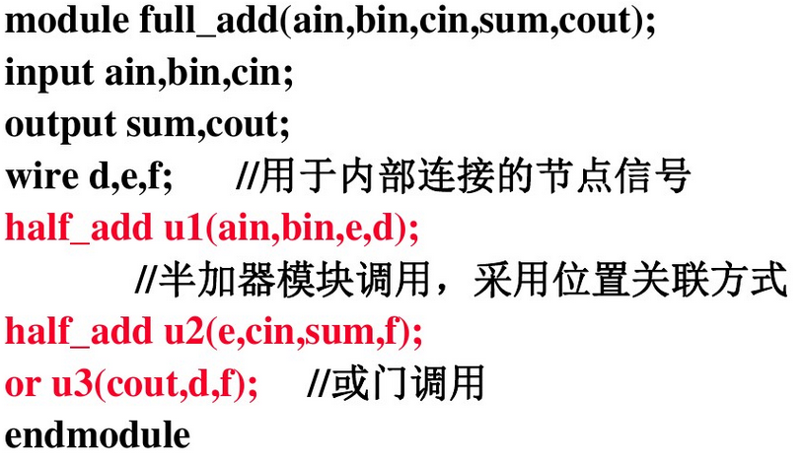
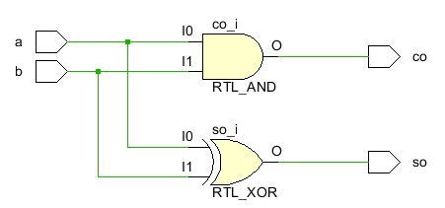
结构化描述——（模块级建模）
例：1位全加器——结构描述（模块级）
module half_add(a,b,so,co);
output so, co;
input a,b;
xor u1(so, a, b);
and u2(co, a, b);
// assign so = a ^ b;
// assign co = a & b;
endmodule

Slide 14
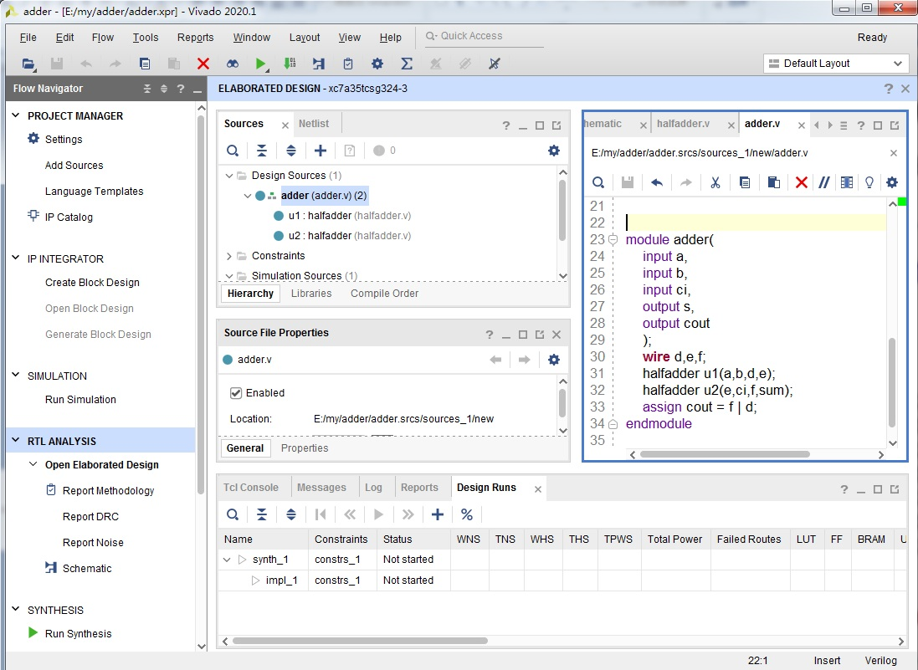
结构化描述——（模块级建模）元件例化

Slide 15
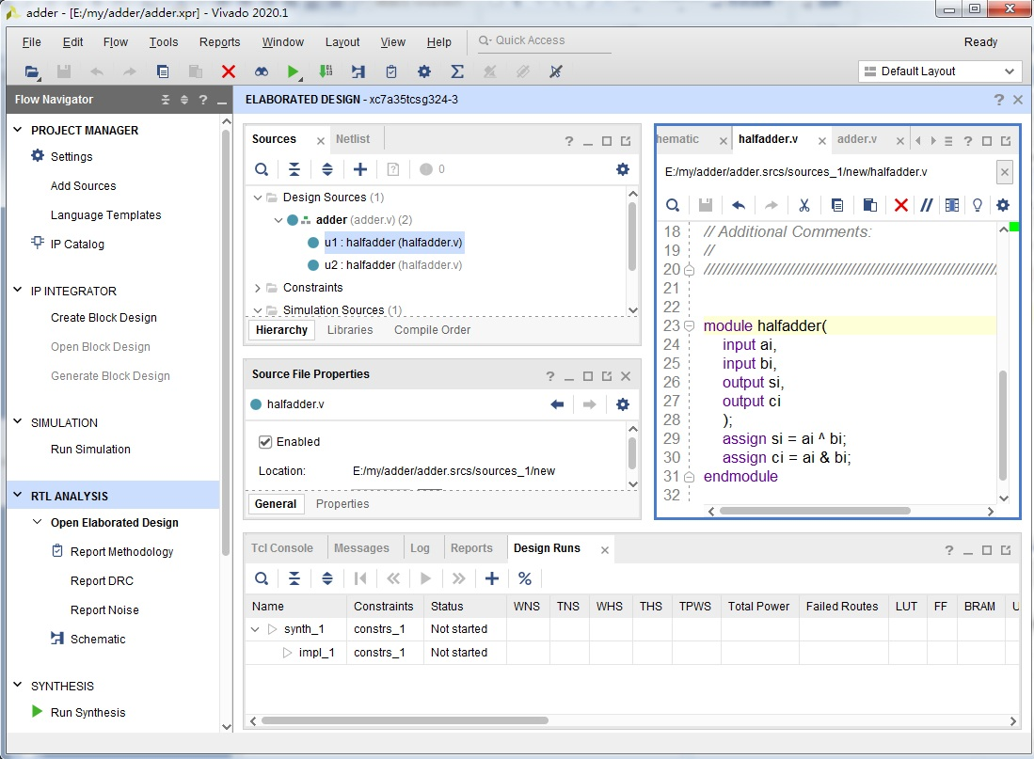
结构化描述——（模块级建模）元件例化

Slide 16
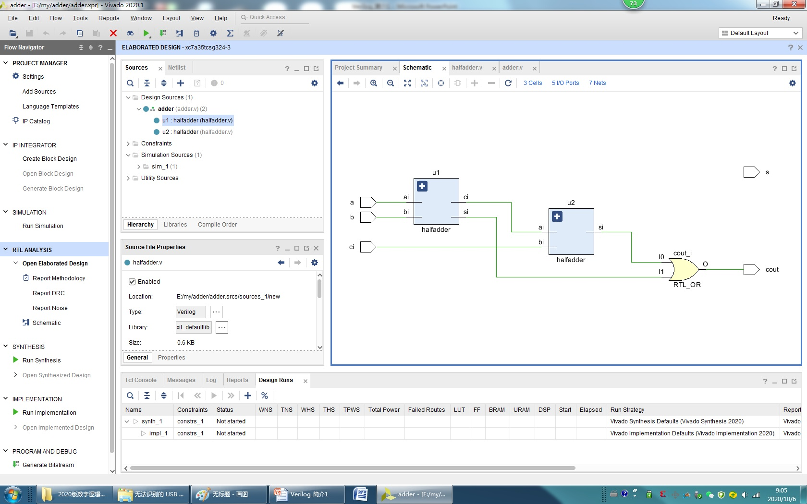
结构化描述——（模块级建模）元件例化

Slide 17
RTL描述——（数据流级和行为级）
例：1位全加器——数据流描述
cin
module full_add (sum, cout, a, b, cin);
input a, b, cin;
output sum, cout;
assign sum = a ^ b ^ cin;
assign cout = ((a ^ b) & cin) | (a & b);
endmodule
方法1
sum
cout
数据流级描述
module full_add (sum, cout, a, b, cin);
input a, b, cin;
output sum, cout;
assign {cout, sum} = a + b + cin ;
endmodule
需要硬件知识
输入信号经过哪些处理和运算，得到输出结果。数据处理的过程，就是等式右侧的表达式
侧重于逻辑表达式，须借助于一些运算符，如：&，|， ~ 等。
主要采用assign语句，给某个wire信号赋值。
方法2

Slide 18
RTL描述——（数据流级和行为级）
例：1位全加器——行为描述
module full_add(sum, cout, a, b, cin);
input a, b, cin;
output sum, cout;
reg sum, cout;
always @ *
begin
{cout, sum} = a + b + cin;
end
endmodule
a
b
Sum
FA
c_{in}
C_{out}
行为级描述
对硬件知识依赖少
侧重电路输入输出的因果关系（行为特性），即在何种输入时，产生何种输出（进行何种操作），并不关心电路的内部结构。
一般用always 块语句描述
通常需要借助一些行为级的运算符如+、- 等

Slide 19
module full_add (sum, cout, a, b, cin);
input a, b, cin;
output sum, cout;
assign sum = a ^ b ^ cin;
assign cout = ((a ^ b) & cin) | (a & b);
endmodule
设计文件中的 input，在测试文件中一般是reg
设计文件中的 output，在测试文件中一般是wire
设计文件
module test_fa;
reg a, b, cin;
wire sum, cout；
initial
begin
a = 0; b = 0; cin = 0;
#20 a = 0; b = 0; cin = 1;
#20 a = 0; b = 1; cin = 0;
#20 a = 0; b = 1; cin = 1;
#20 a = 1; b = 0; cin = 0;
#20 a = 1; b = 0; cin = 1;
#20 a = 1; b = 1; cin = 0;
#20 a = 1; b = 1; cin = 1;
#20 $stop;
end
full_add my (sum, cout, a, b, cin);
endmodule
测试文件2
module test_fa;
reg a, b, cin;
wire sum, cout；
initial
begin
a = 0; b = 0; cin = 0;
end
always #20 {a,b,cin} = {a,b,cin} +1;
full_add my (sum, cout, a, b, cin);
endmodule
测试文件1

Slide 20
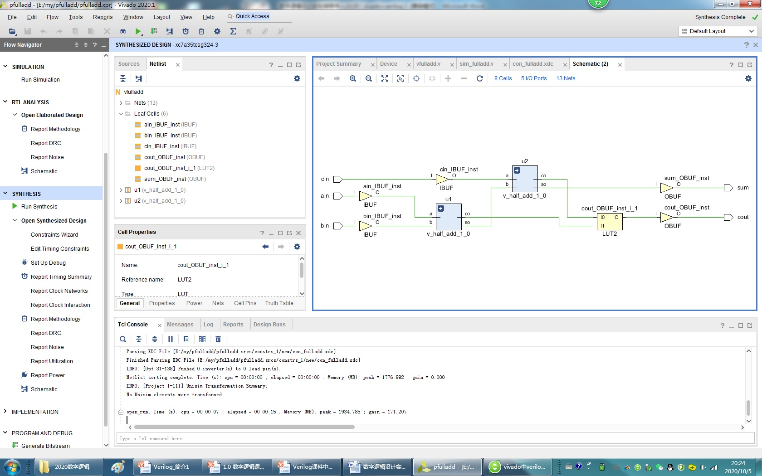

Slide 21
（一）Verilog的基本知识
数据类型
wire
reg
memory
parameter
两种赋值语句
连续赋值
过程赋值

Slide 22
（一）Verilog的基本知识_数据类型
共19种数据类型，分为物理数据类型和抽象数据类型
物理数据类型：与实际硬件电路的映射关系明显
连线型wire、
寄存器型reg、
存储器型memory 等
抽象数据类型：用于进行辅助设计和验证
整型integer、
时间型time实型real
参数型parameter等

Slide 23
（一）Verilog的基本知识_数据类型
Verilog 中规定了四种基本的值类型：
0：逻辑0或“假”；
1：逻辑1或“真”；
X：未知值；
Z：高阻。
Verilog 中的整型常量表示：
十进制格式：32，-15；
基数格式：
3′b001：3位二进制数001；
4′hf ： 4位二进制数1111,即十六进制数f；
4′hZ ：4位ZZZZ；
位宽：以二进制数为准

Slide 24
（一）Verilog的基本知识_数据类型
wire
线网类型(wire )
A
F
C
特点：
有真实的硬件对应,用于对结构化器件之间的物理连线的建模。
线网类型代表的是物理连接线( 如器件的管脚，内部器件如与非门的输出等)。它不存贮逻辑值，必须由器件驱动。通常由assign 进行赋值。
如 assign Y = ~（A & C）；
当一个wire 类型的信号没有被驱动时，缺省值为Z（高阻）。 信号没有定义数据类型时，缺省为 wire 类型。
B
线的一端有数据会立刻传送到另一端，一端的数据消失另一端数据也消失

Slide 25
（一）Verilog的基本知识_数据类型
线网类型(wire)
特点：
信号没有定义数据类型时，缺省为 wire 类型。
由assign 进行赋值
module and_2
(
input a,
input b,
output c
);
assign c = a &b;
endmodule
module and_2 (c, a, b);
input a;
input b;
output c;
assign c = a &b;
endmodule
端口(器件管脚)通常是wire类型

Slide 26
（一）Verilog的基本知识_数据类型
寄存器类型（reg ）
在过程块“always”内被赋值的每一个信号都必须定义成reg型。
reg型数据的缺省初始值是不定值X。
reg型的变量只能在initial或always过程语句的内部被赋值。理解这一点很重要。
reg型信号代表一个能保存数值的变量。综合后常常是寄存器或触发器的输出，但不一定总是这样。
可以保存某个数值直到下次更新
reg型和wire型的区别：
reg型保持最后一次赋值
wire型需要持续的驱动

Slide 27
（一）Verilog的基本知识
数据类型
wire
reg
memory
parameter
两种赋值语句
连续赋值
过程赋值

